Slide 1
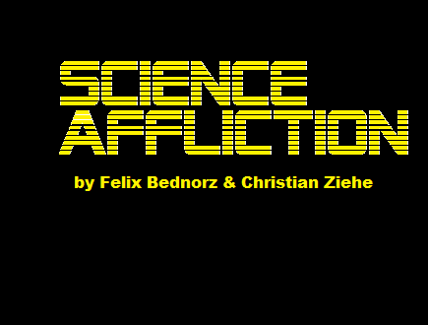

Slide 2
Plot
Eine ahnungslose Spielfigur wird durch ein eigenartiges "Powerup" plötzlich mit einem eigenen Verstand ausgestattet und in unsere Welt gezogen, in der sie sich mit dem Gegensatz der ihr bekannten Videospiellogik konfrontiert sieht.

Slide 3
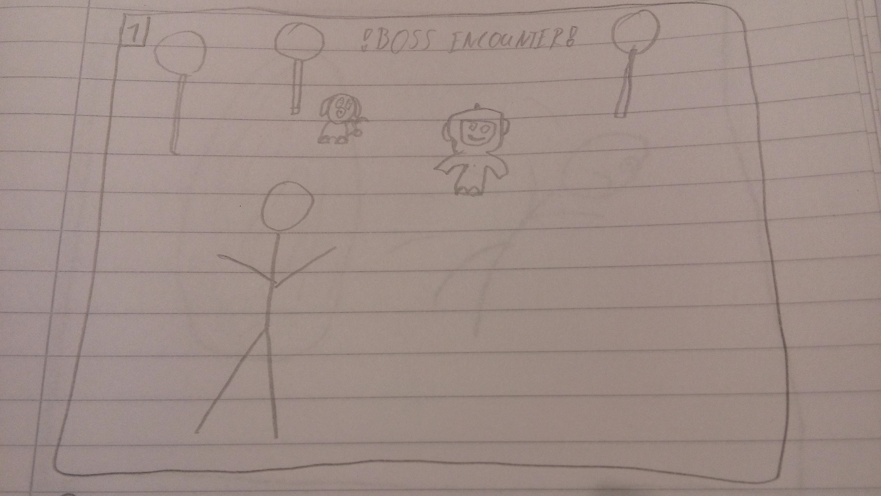
Scene 1 – Shot 1
Ü-Figuren, Spielfigur, „Retrolandschaft“ mit buntem Hintergrund
„Encounter“-Schriftzug

Slide 4
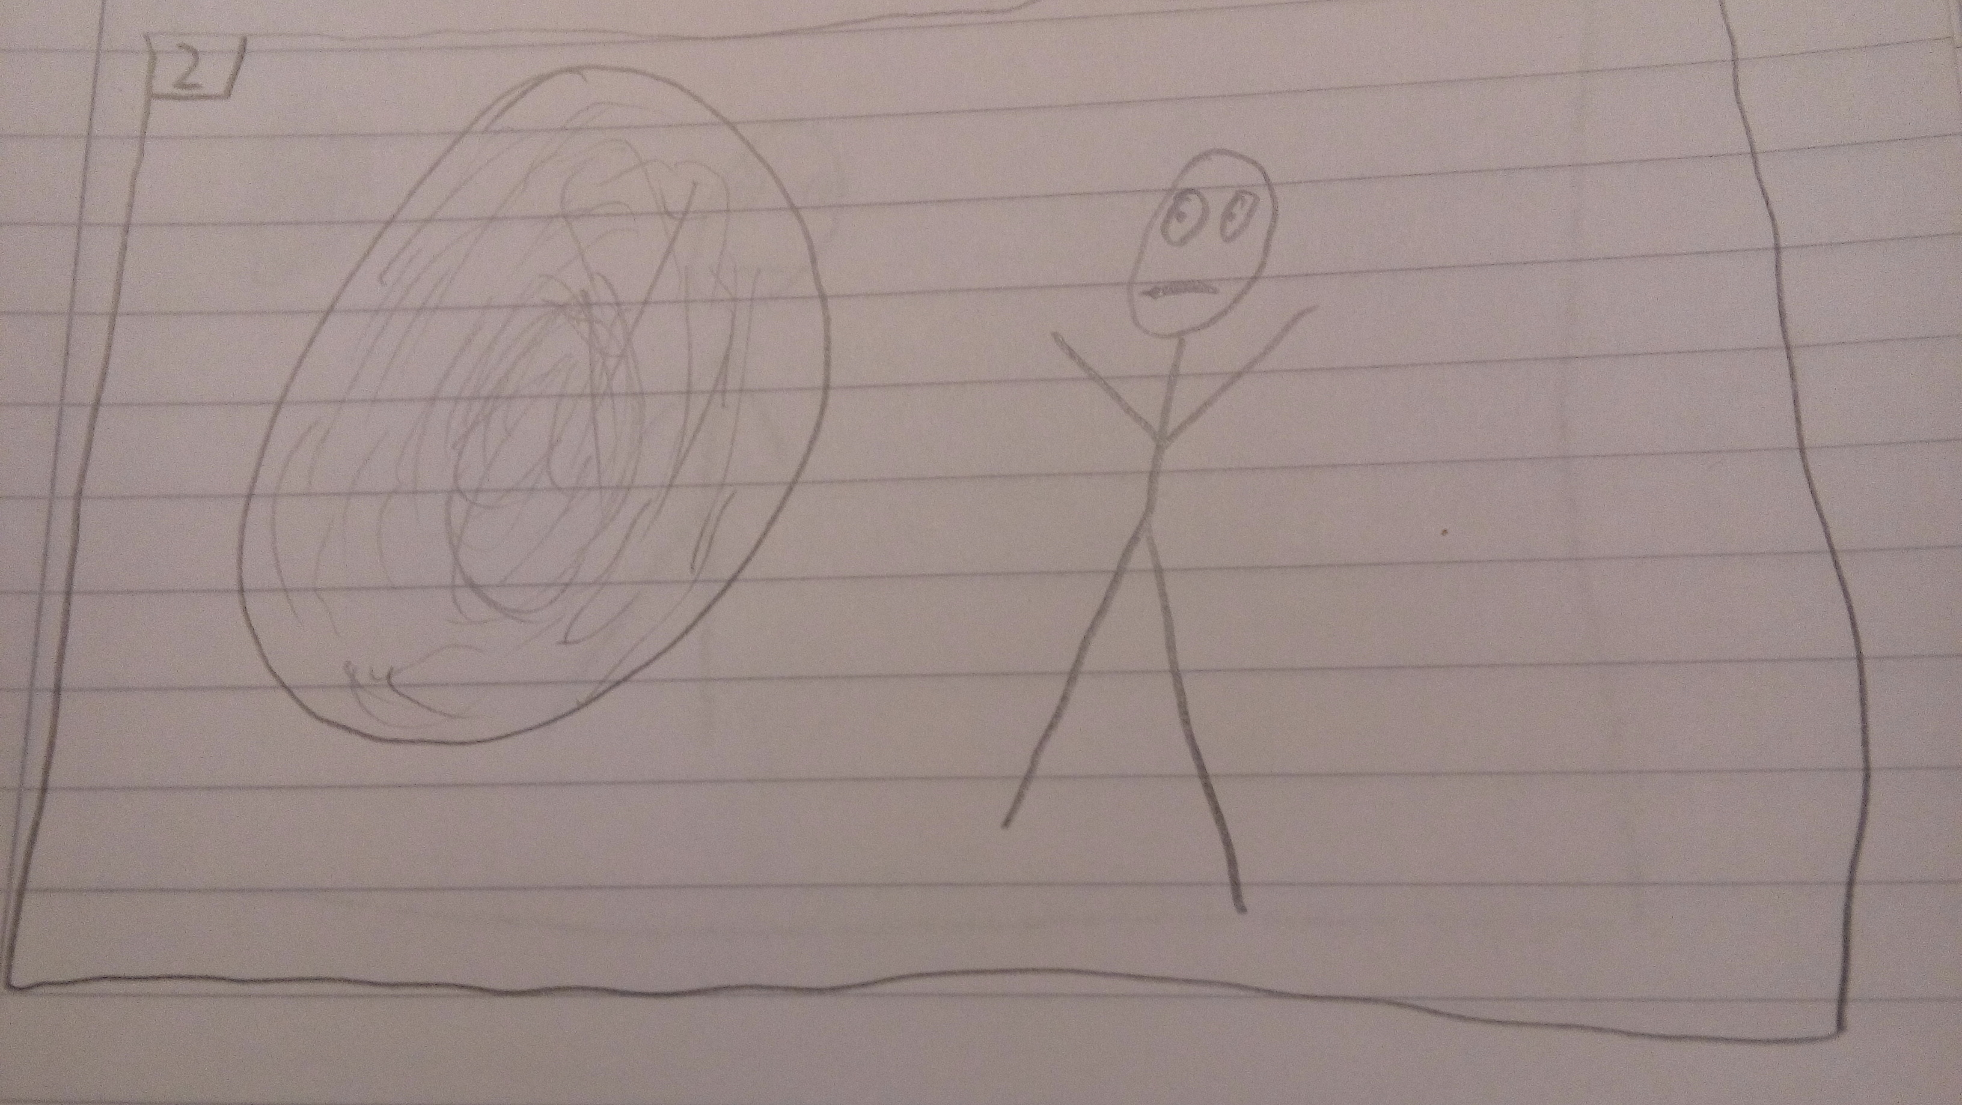
Scene 1 – Shot 2
Portal
Laufanimation, Portaleffekt, Einsaugeffekt

Slide 5
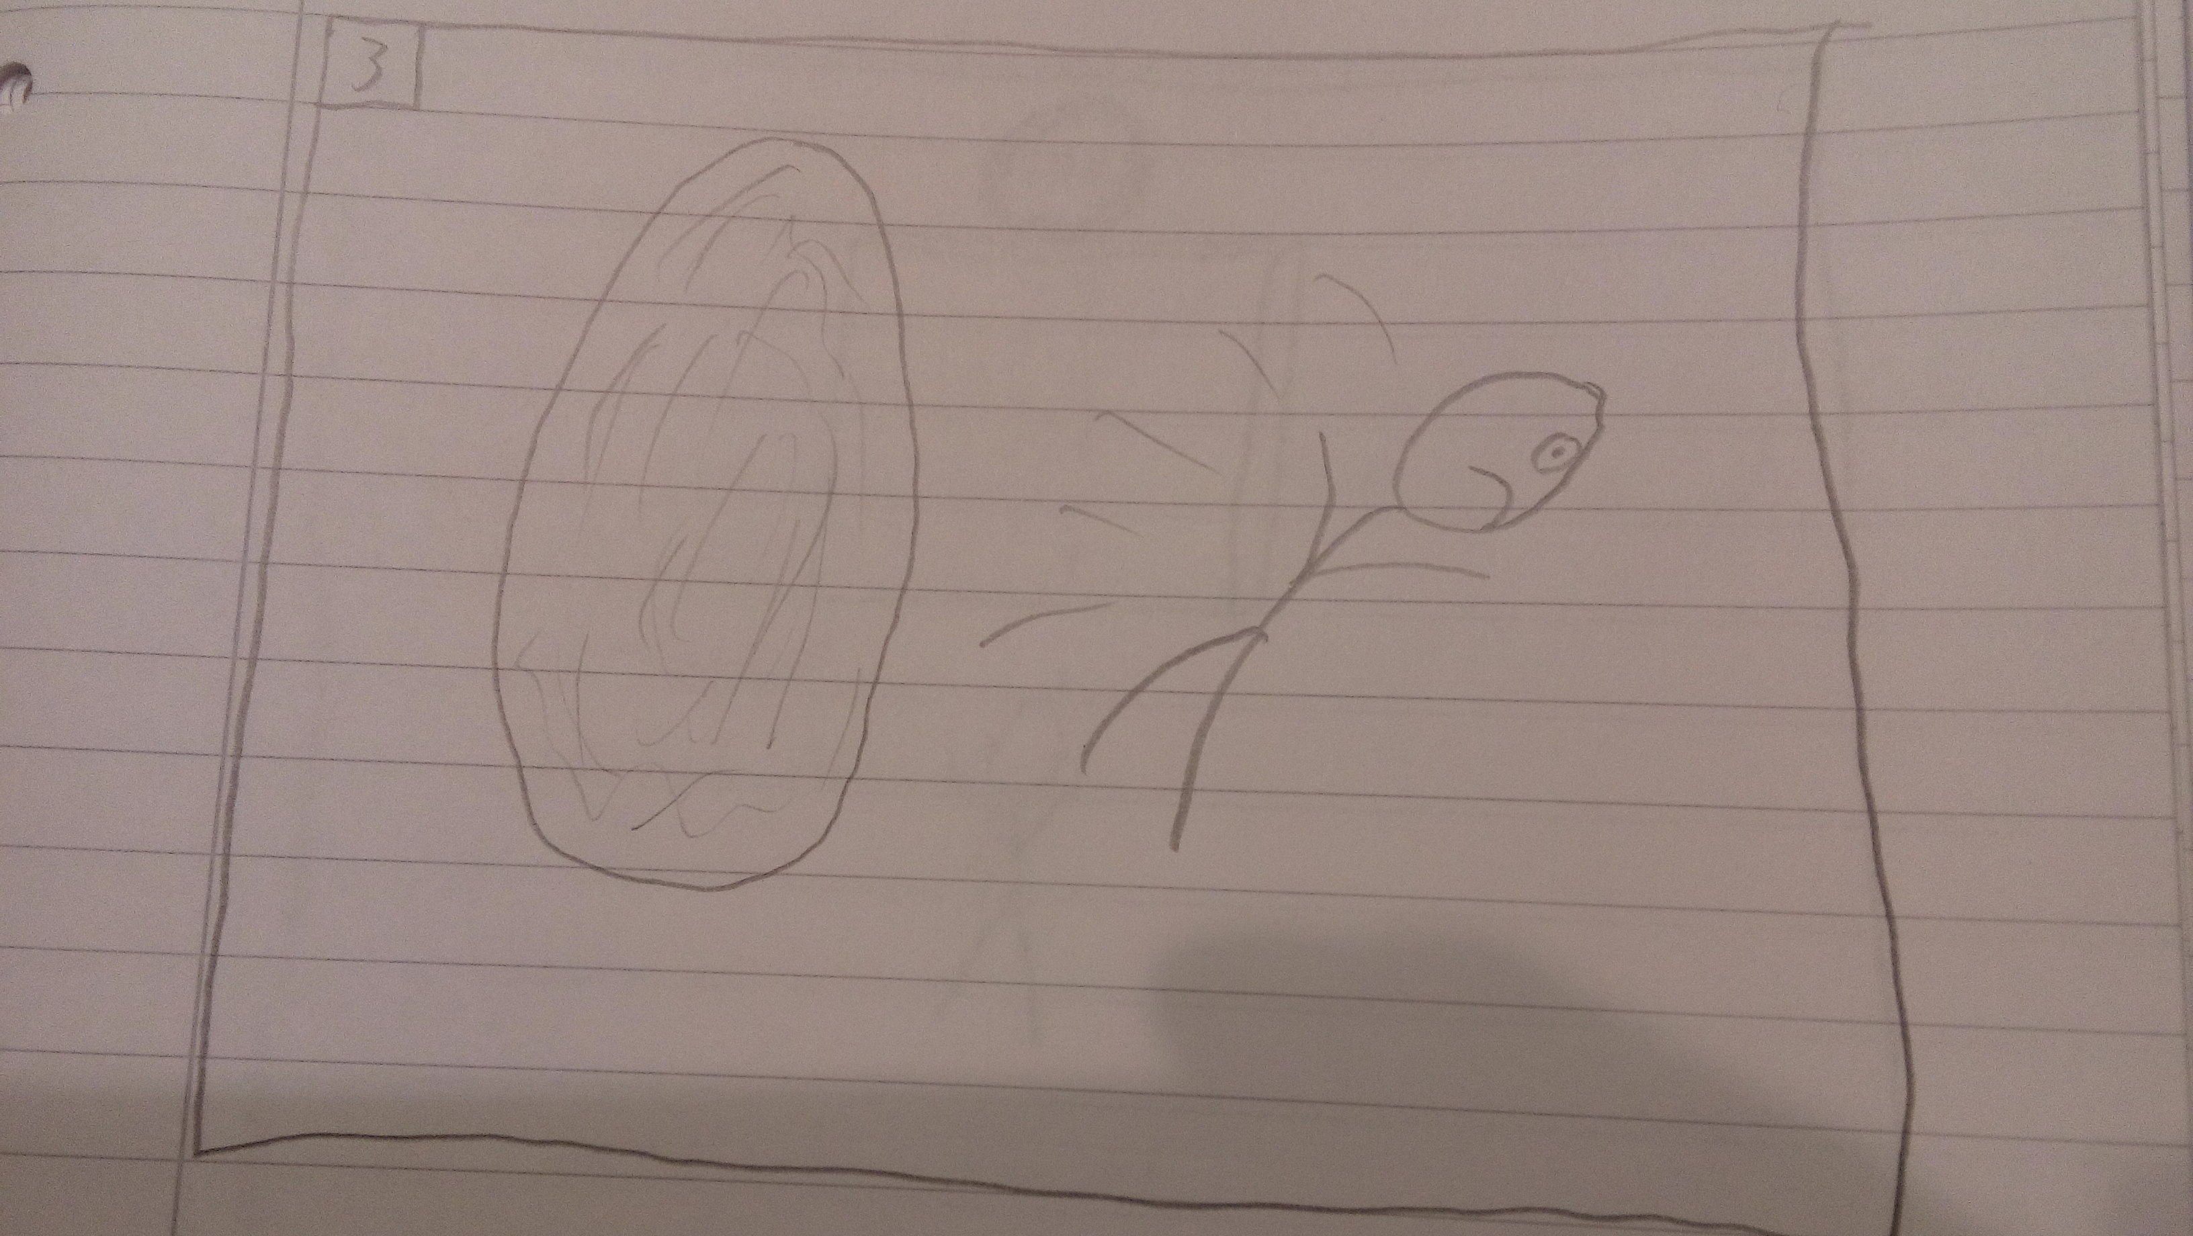
Scene 2 – Shot 1
Kachelfläche, Zimmerwand
Auswurfsanimation, Landungsanimation

Slide 6
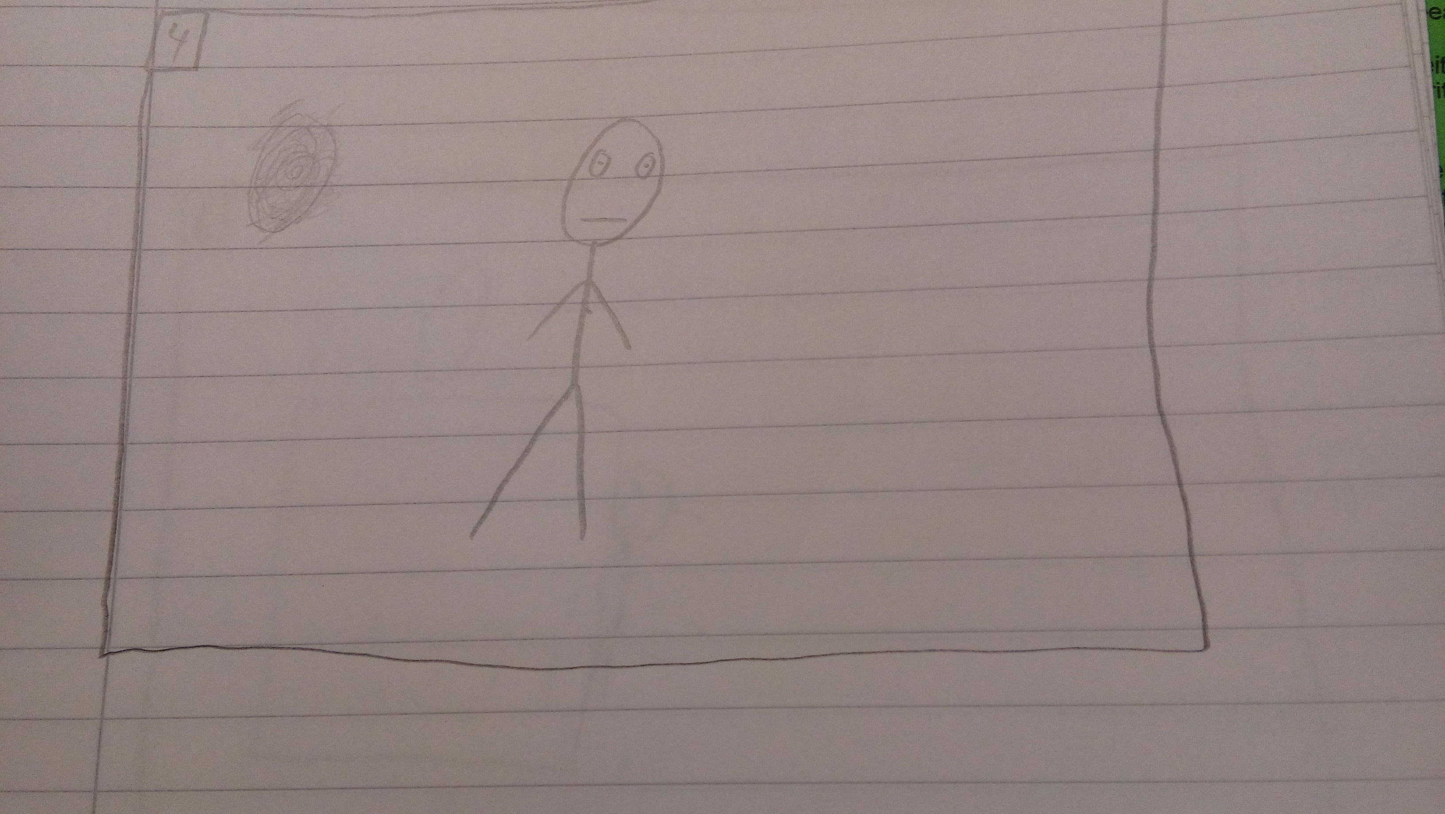
Scene 2 – Shot 2
Weiterer Zimmerhintergrund
Portalschließungs-animation, Kopf- und Augenbewegung der Figur
Kameraschwenk

Slide 7
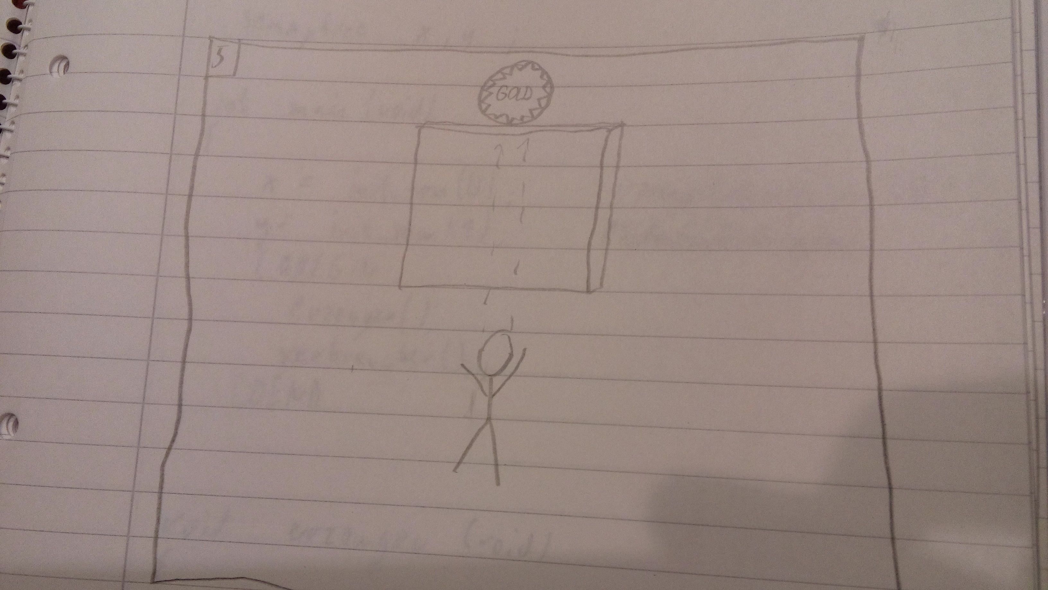
Scene 2 – Shot 3
Box, Goldmünze
Konstante, gleichmäßige Münzdrehung; Freudeanimation

Slide 8
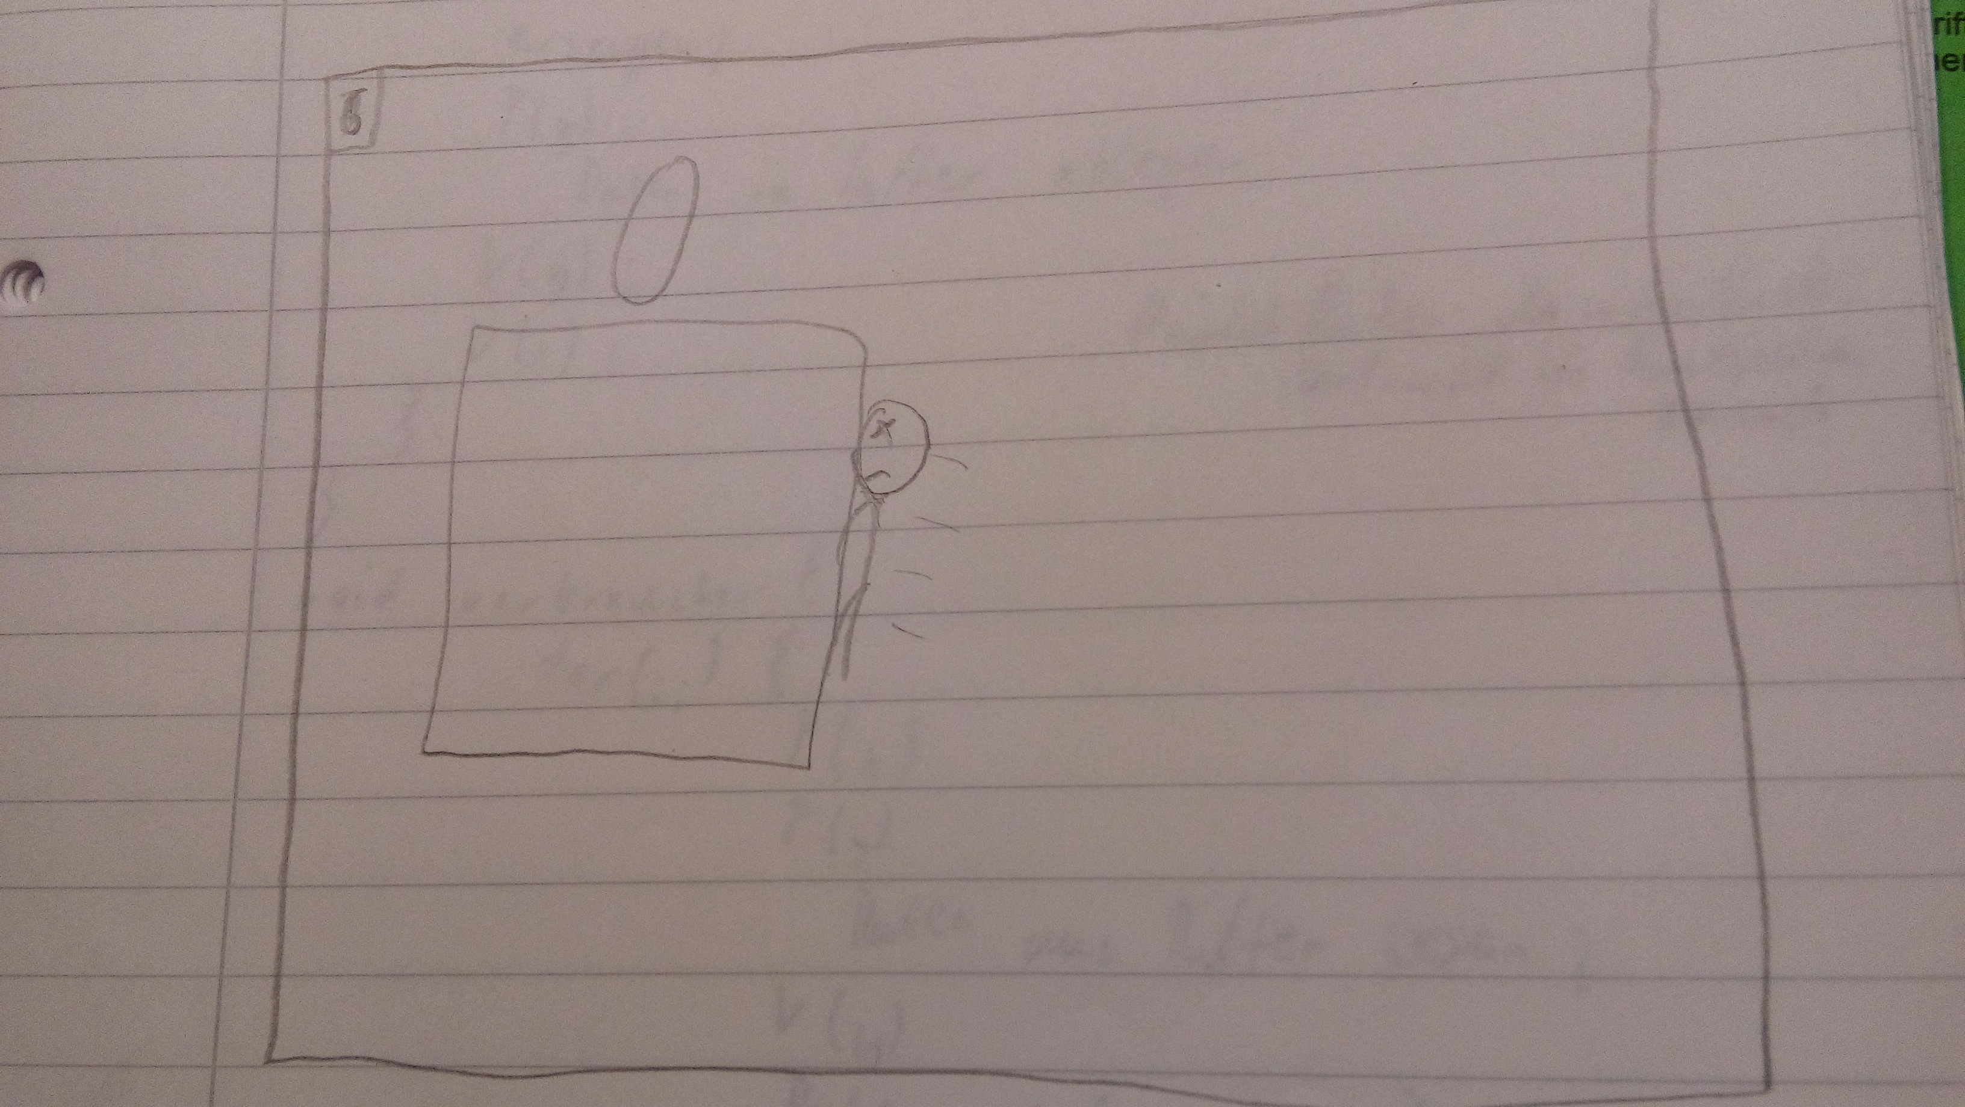
Scene 2 – Shot 4
Auf- bzw. Abprallanimation, Sprunganimation

Slide 9
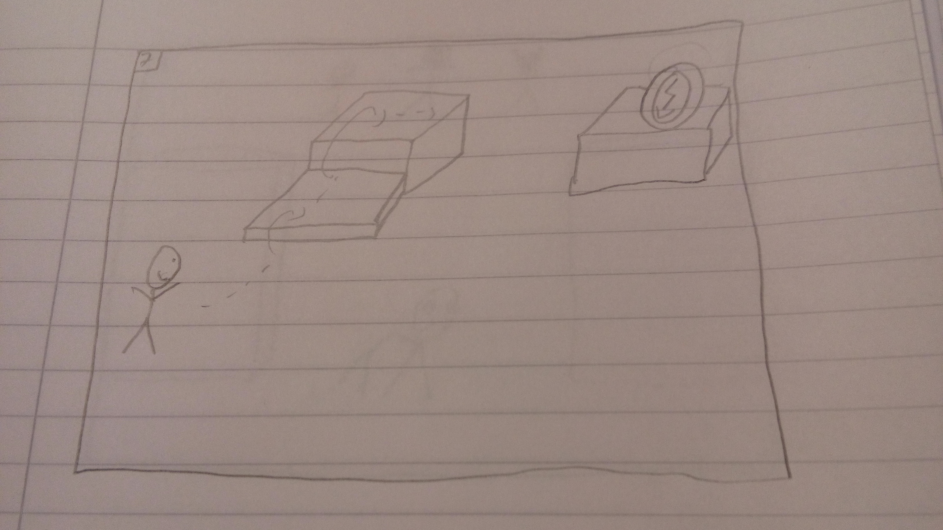
Scene 2 – Shot 5
Unterschiedl. Kisten, Powerupsymbol
Konst. Powerupdrehung; Lauf-, Sprung- und Kletteranimation

Slide 10
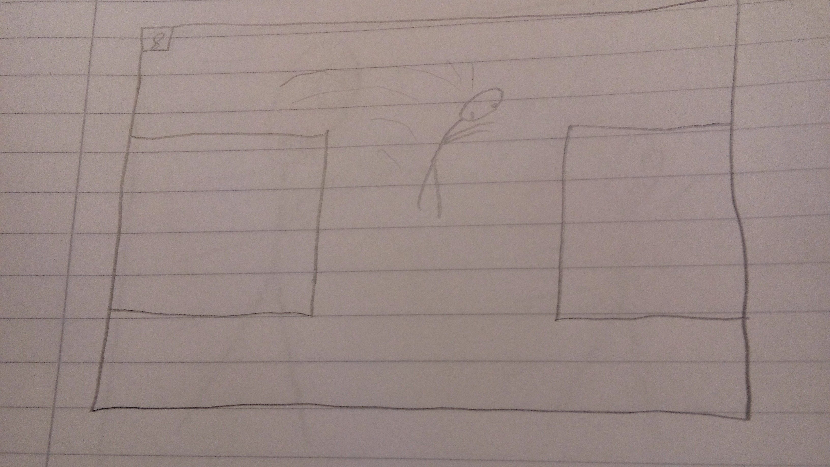
Scene 2 – Shot 6
Flug-, Fall- und Aufprallanimation

Slide 11
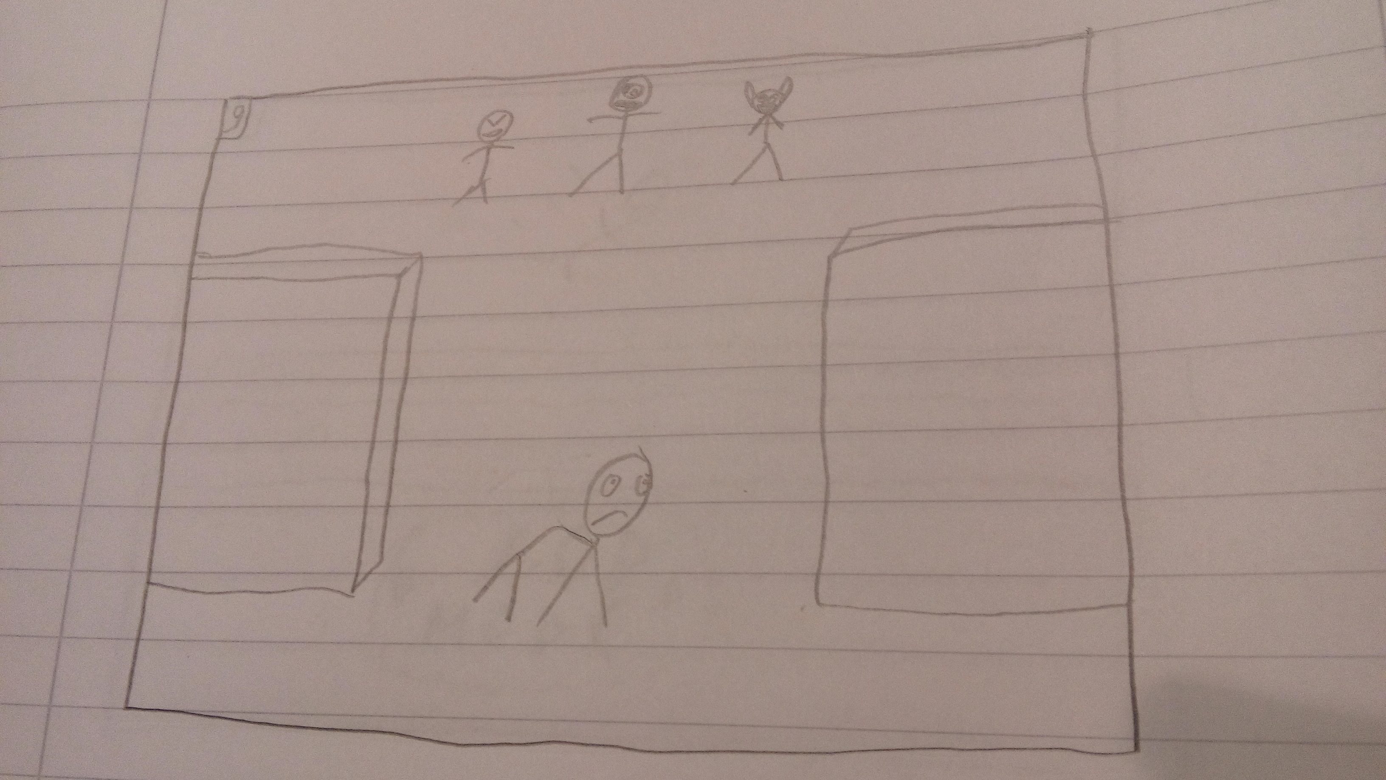
Scene 2 – Shot 7
Gegnermodelle
Aufstehanimation, Umschauanimation, Erschreckensanimation

Slide 12
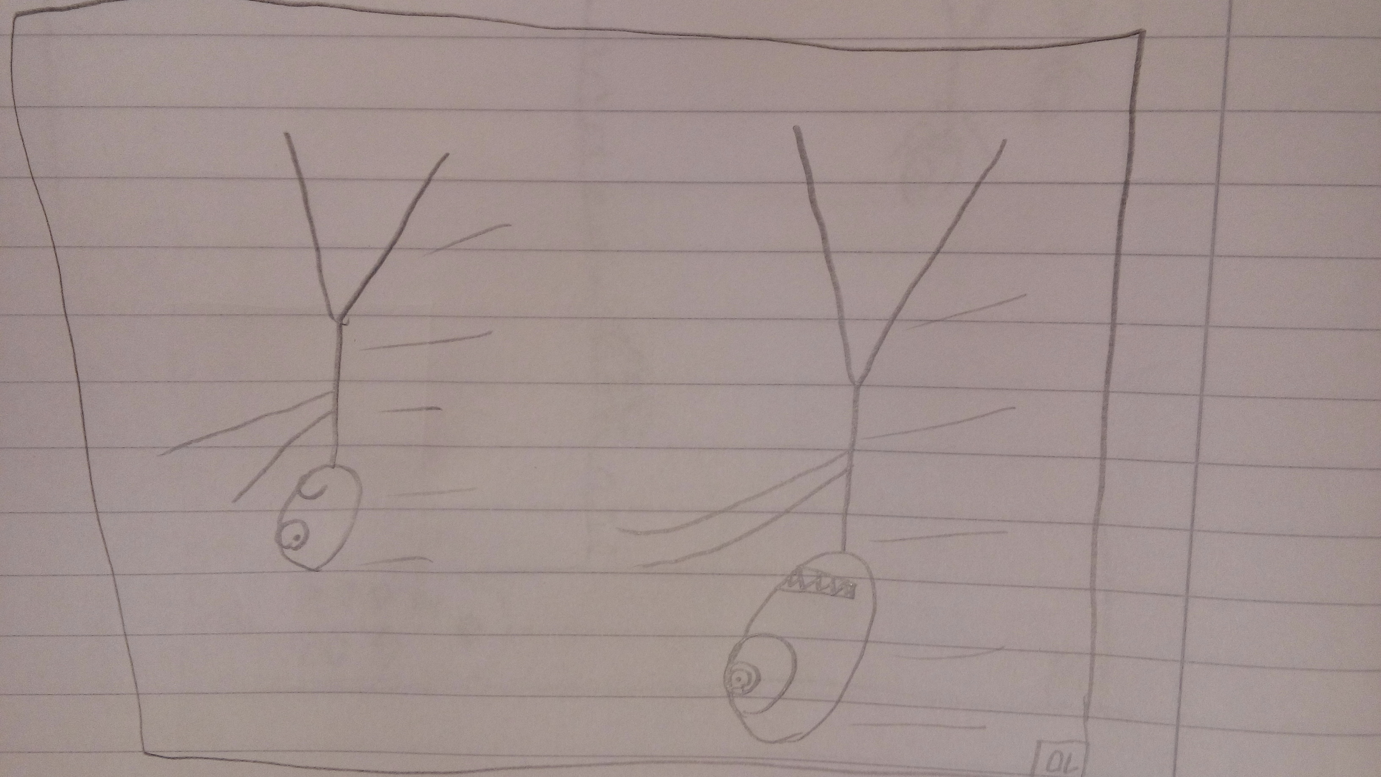
Scene 3 – Shot 1
Weglaufanimation, Verfolgungsanimation, wechselnder Kamerafokus, evtl. Unschärfeeffekte

Slide 13
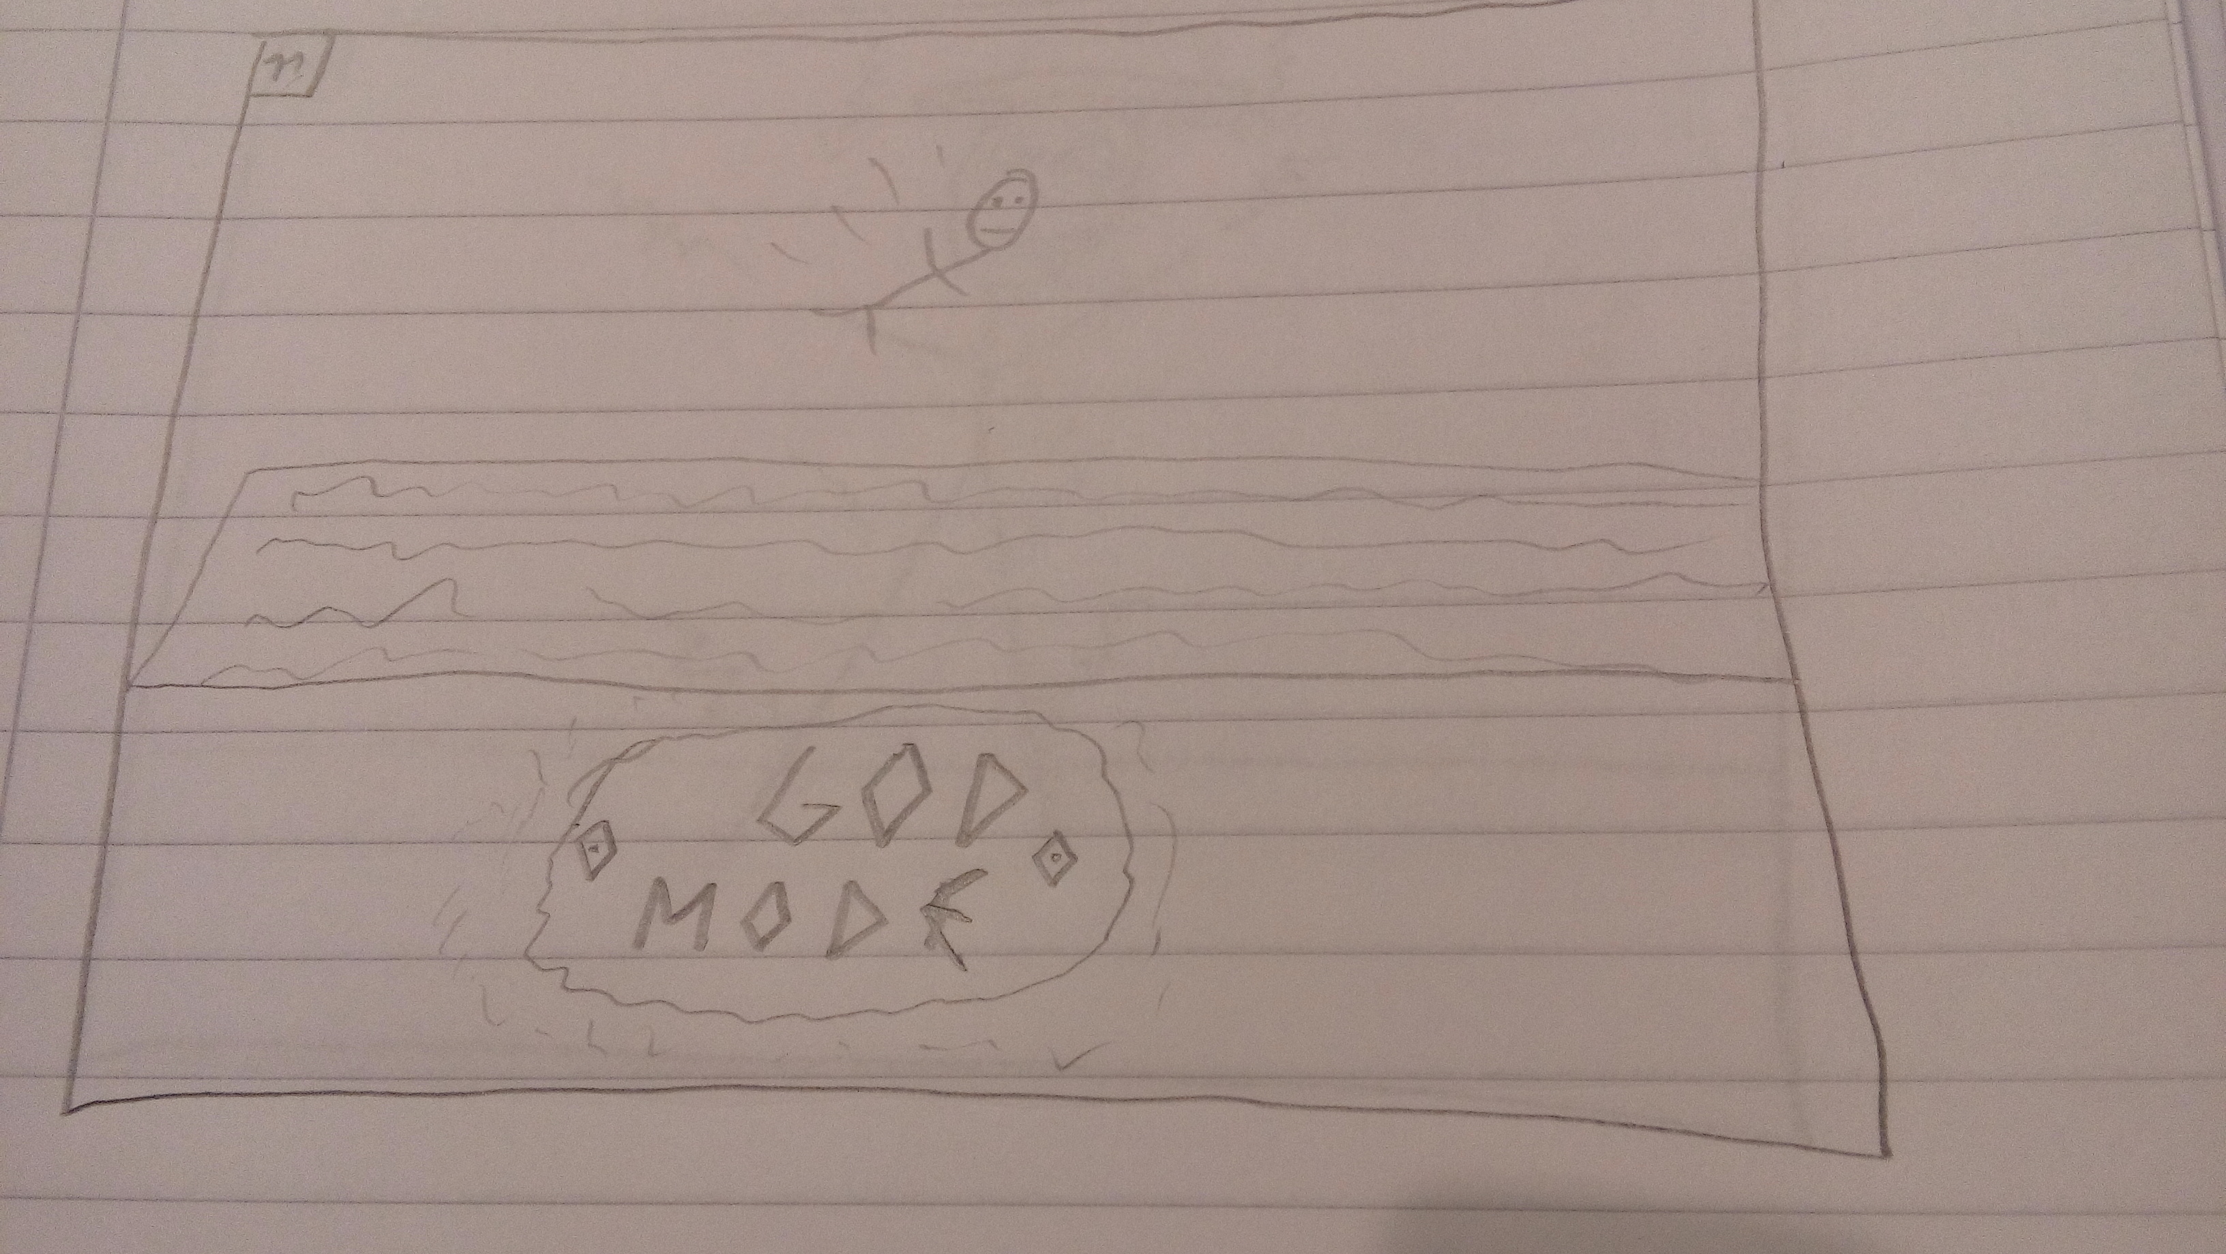
Scene 3 – Shot 2
Godmode-Powerup, Kletterwand
Abbremsanimation, Powerupanimation, Kamerafahrt

Slide 14
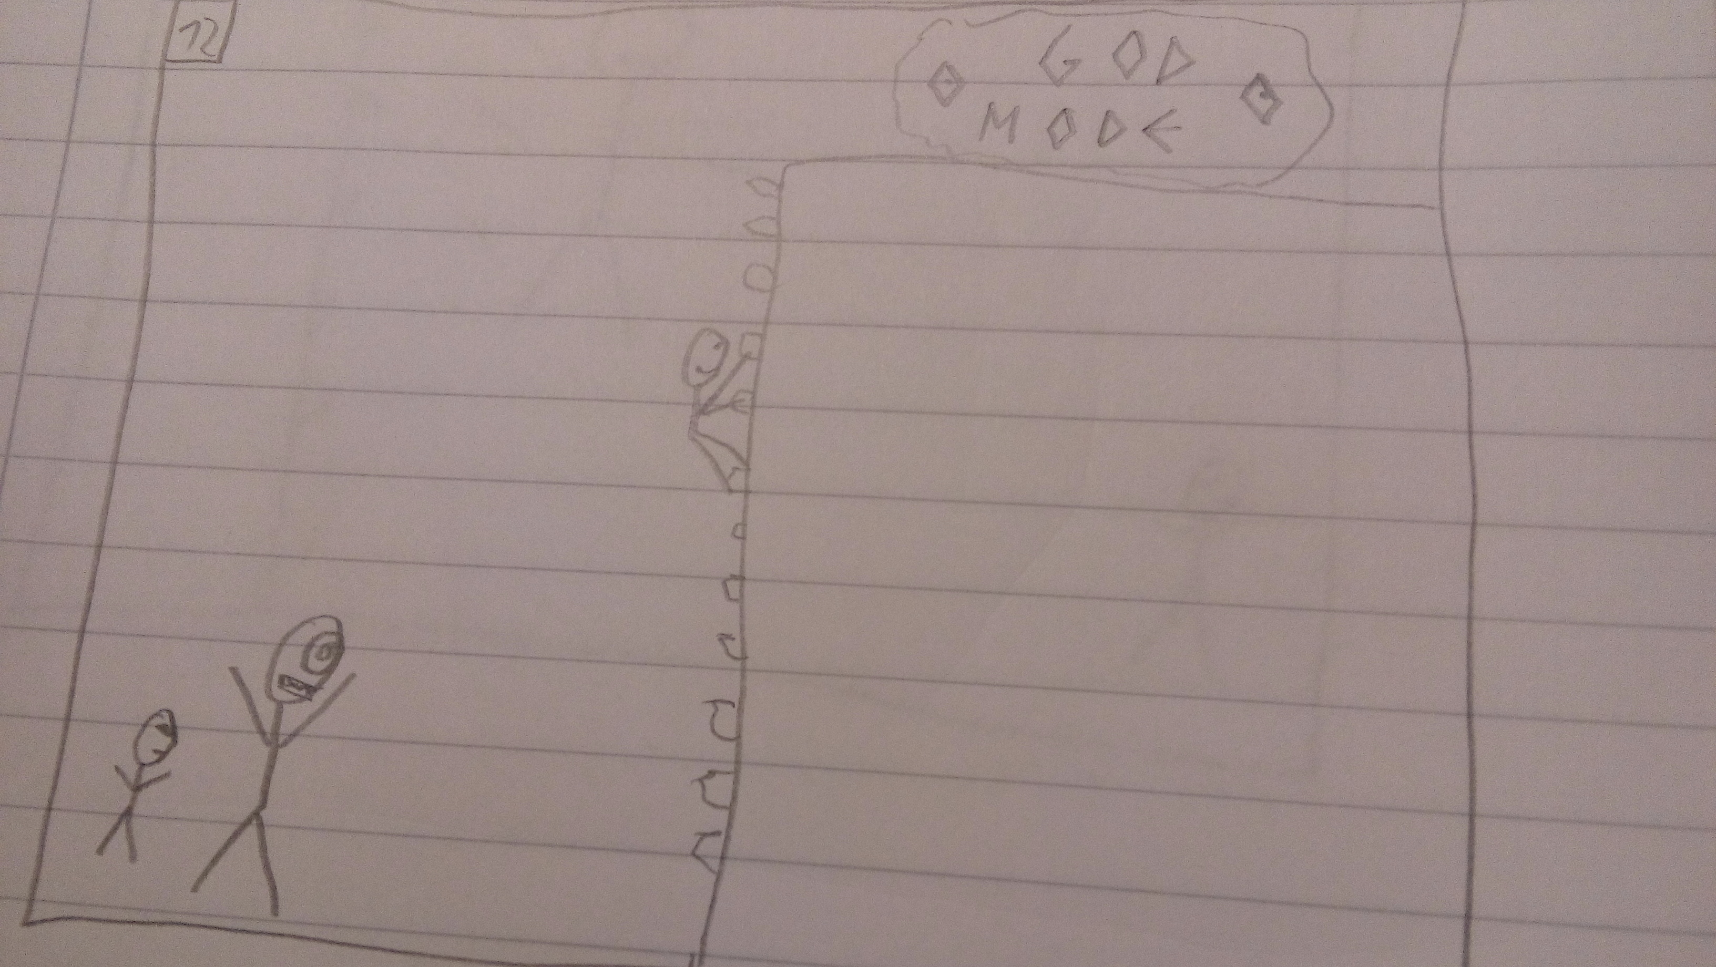
Scene 3 – Shot 3
Kletteranimation, Wutanimationen der Gegner, Kamerazoom auf Spielfigur

Slide 15
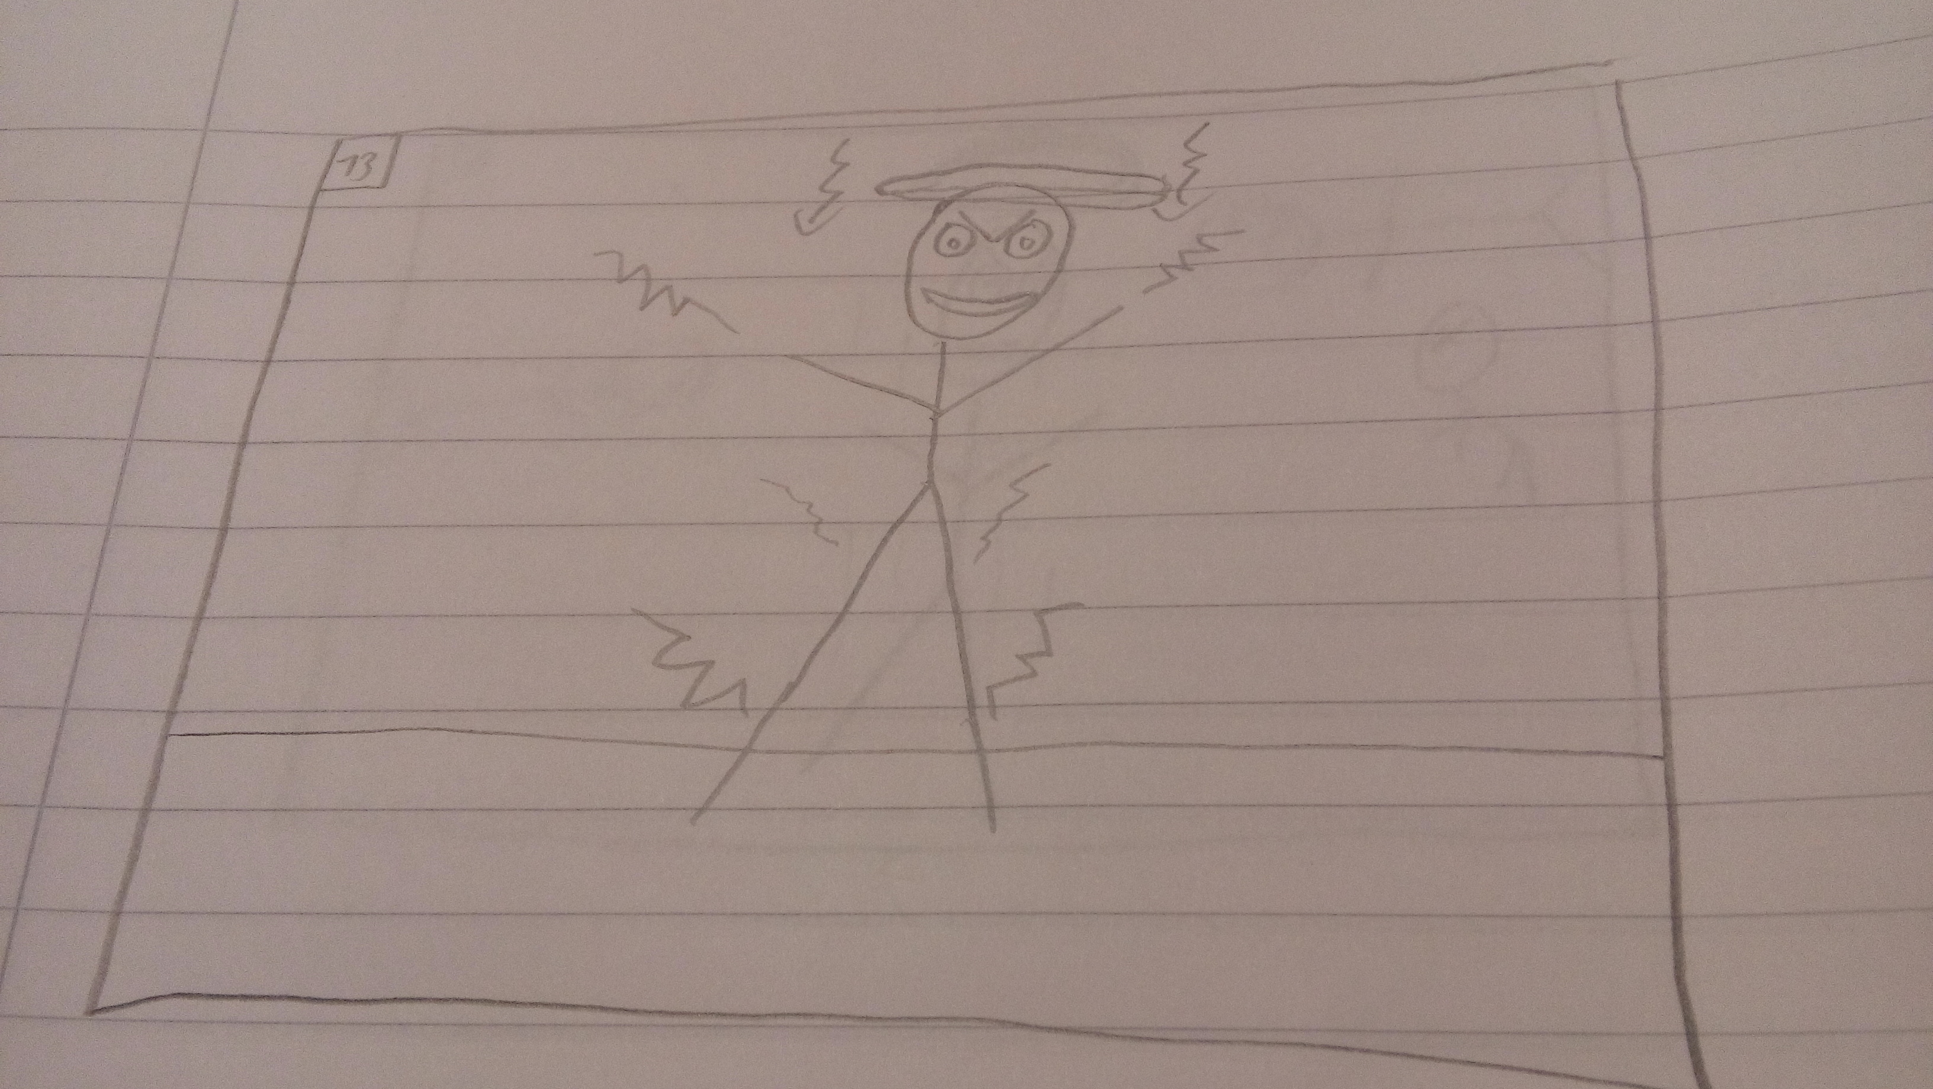
Scene 3 – Shot 4
Spielfigur 2.0
Aufsammelanimation, Leucht- & Blitzeffekte

Slide 16
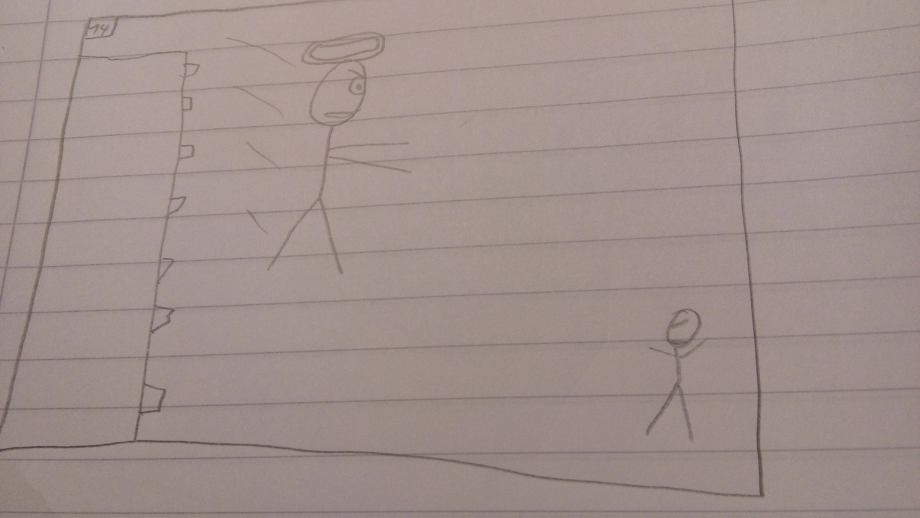
Scene 3 – Shot 5
Schwebeanimation, Erschreckensanimation der Gegner, Landungseffekte, Kamerafahrt

Slide 17
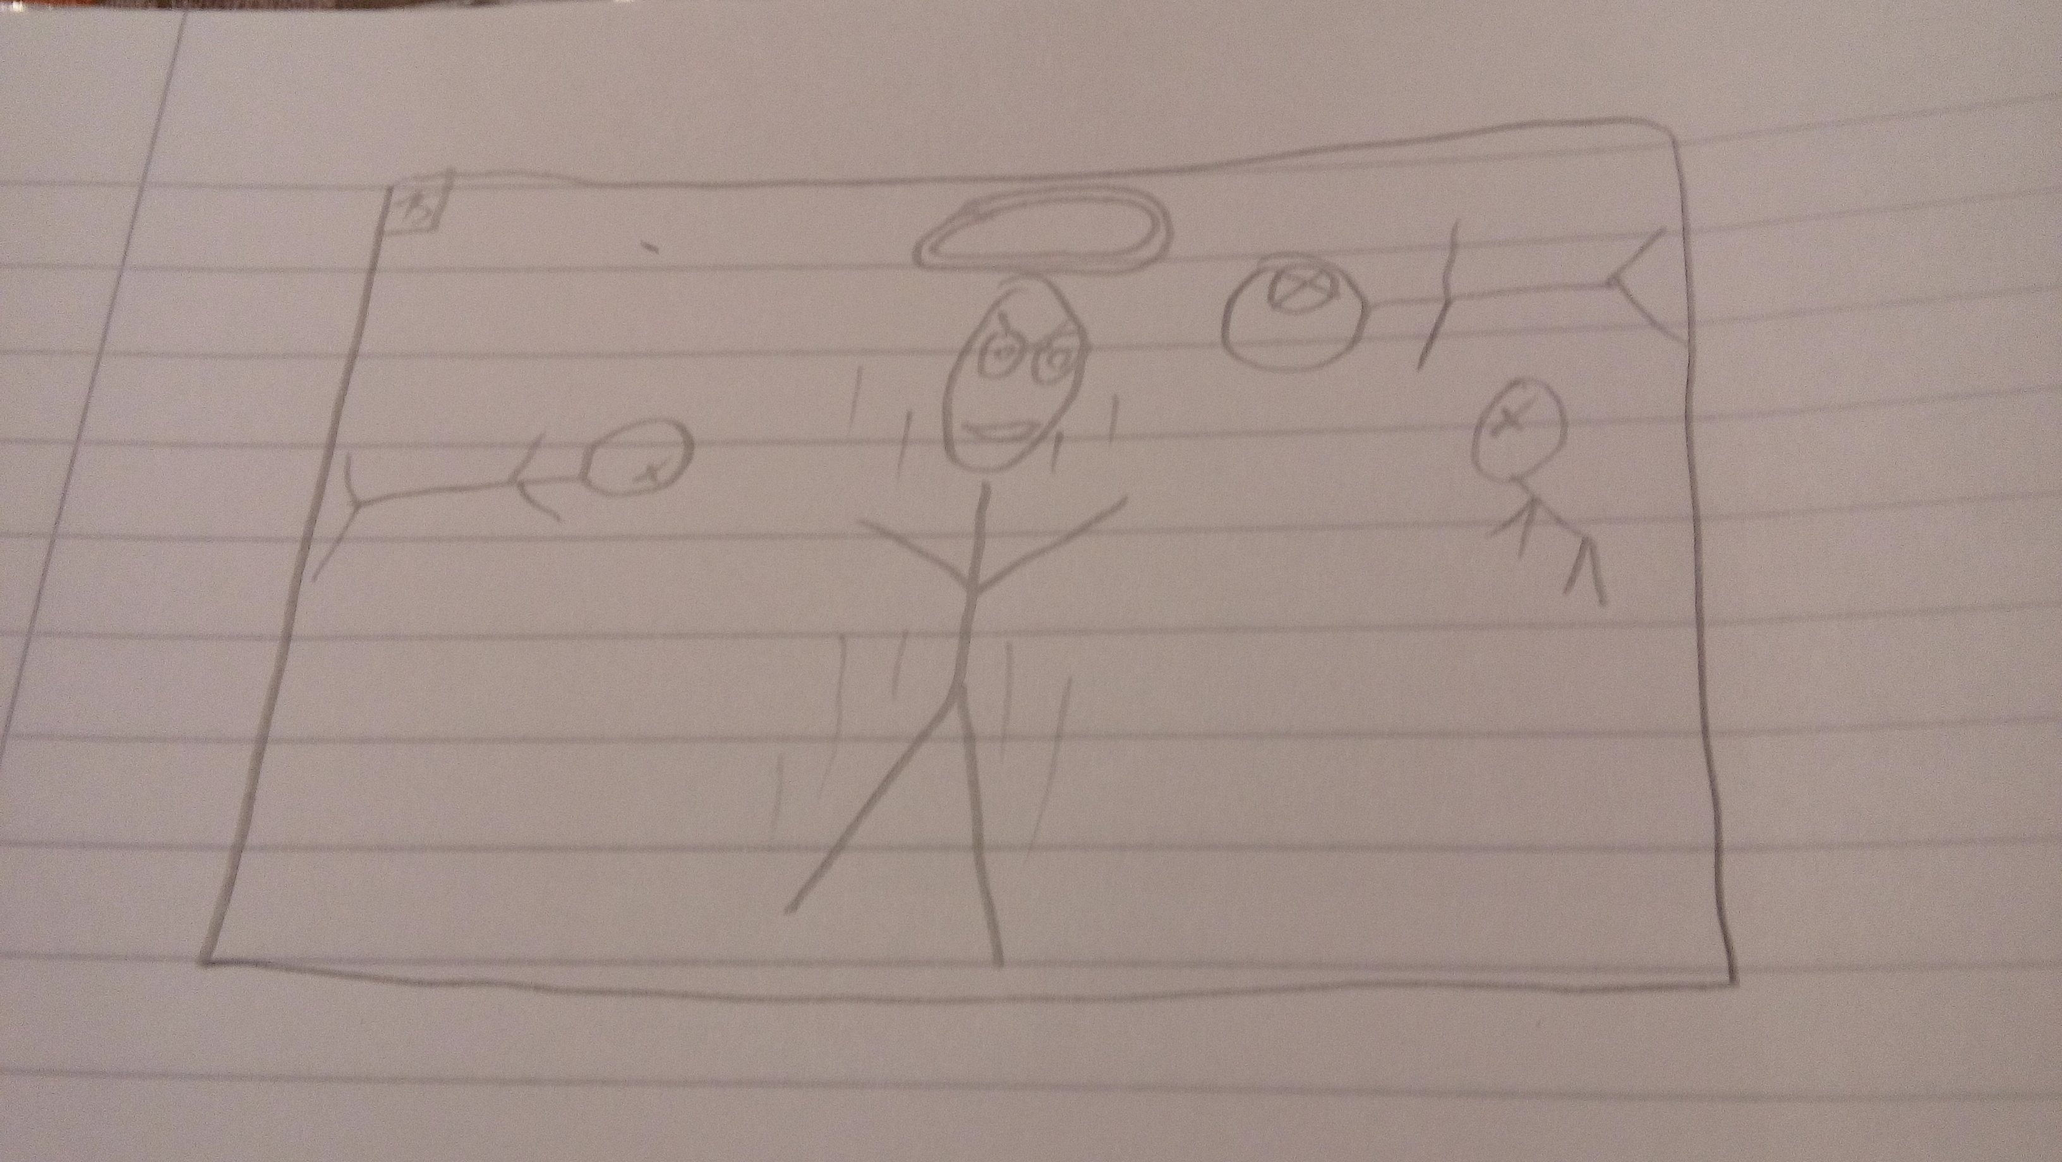
Scene 4 – Shot 1
Blitze
Blitzanimationen, Umfallanimationen der Gegner, Kamera fährt vor Spielfigur her

Slide 18
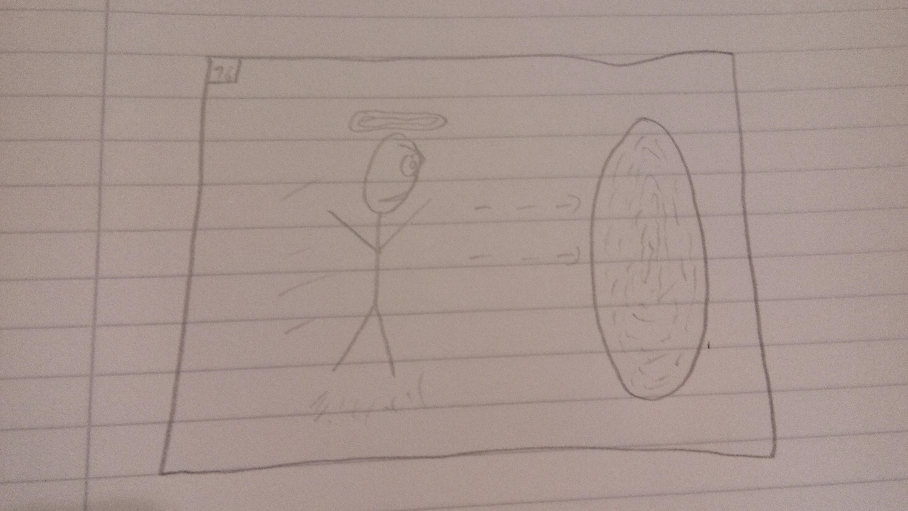
Scene 4 – Shot 2
Portalöffnungs-animation, Einsauganimation, Portalschließungs-animation, Leuchteffekte

Slide 19
Zeitplanung
 | Christian Ziehe | Felix Bednorz
18.11 – 22.11 | Entwicklung Storyboard, Soundtrack, Planungspräsentation Erstellung abstrakte Szenen 2 & 4 Grundbeleuchtung Szene 2 & 4 | - Sammlung Soundeffekte - Erstellung abstrakte Szenen 1 & 3 - Grundbeleuchtung Szene 1 & 3
23.11 – 29.11 | - Shots Szene 2 & 4 - Modellierung Figuren Szene 2 & 4 (konkrete Bezeichnungen siehe Storyboard) - Animationen Scenes 2 & 4 - Effects Scenes 2 & 4 | - Shots Szene 1 & 3 - Modellierung Figuren 1 & 3 (konkrete Bezeichnungen siehe Storyboard) - Animationen Scenes 1 & 3 - Effects Scenes 1 & 3
30.11 – 6.12 | - Effects Scenes 2 & 4 - Anpassung / Vervollständigung Beleuchtung in Scenes 2 & 4 - Rendering Shots in Scenes 2 & 4 | - Effects Scenes 1 & 3 - Anpassung / Vervollständigung Beleuchtung in Scenes 1 & 3 - Rendering Shots in Scenes 1 & 3
7.12 – 12.12 | - Rendering Shots in Scenes 2 & 4 - Zusammenschnitt des Videos inkl. Sound - Erstellung finale Präsentation | - Rendering Shots in Scenes 1 & 3 - Zusammenschnitt des Videos inkl. Sound - Erstellung finale Präsentation

Slide 20
Risiken
Zu großer Aufwand der Bewegungsanimationen
→ weniger Figuren, Amerikanischer Kameraschnitt, Schwebeanimationen
Probleme beim Effekterstellen und -rendern
→ Verzicht auf komplizierte Effekte, Proberendering einzelnder Bilder

